Slide 1


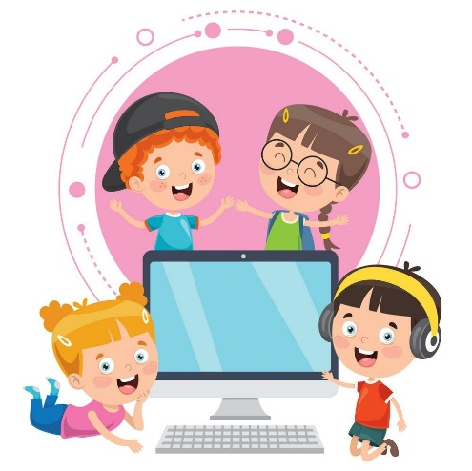
BÀI
1

Slide 2

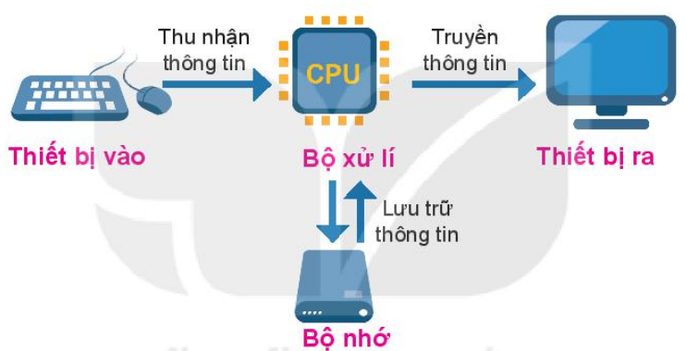
Ở lớp 6, các em đã biết, máy tính cần phải có bốn thành phần để hỗ trợ con người xử lí thông tin. Đó là thiết bị vào, thiết bị ra, bộ xử lí và bộ nhớ.
Theo em, thành phần nào đóng vai trò quan trọng, giúp máy tính trao đổi dữ liệu với thế giới bên ngoài?

Slide 3
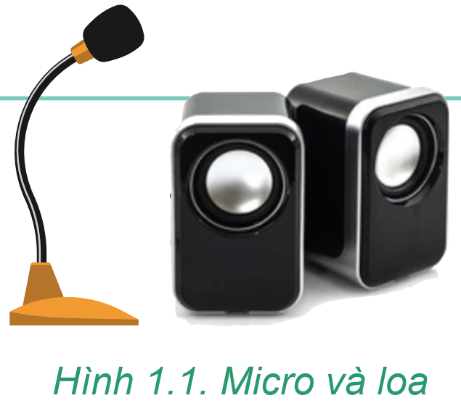

1. THIẾT BỊ VÀO - RA
Hoạt động 1
Thiết bị vào – ra
Em hãy quan sát Hình 1.1 và trả lời các câu hỏi sau:
1. Các thiết bị trong hình làm việc với dạng thông tin nào?
2. Thiết bị nào tiếp nhận thông tin và chuyển vào máy tính?
3. Thiết bị nào nhận thông tin từ máy tính đưa ra bên ngoài?
Micro và loa trong hình làm việc với thông tin dạng âm thanh.
• Micro thu nhận âm thanh và chuyển vào máy tính để mã hoá thành dữ liệu số.
Micro là thiết bị vào
• Loa nhận dữ liệu từ máy tính, thể hiện ra bên ngoài dưới dạng âm thanh mà chúng ta có thể nghe thấy.
Loa là thiết bị ra

Slide 4
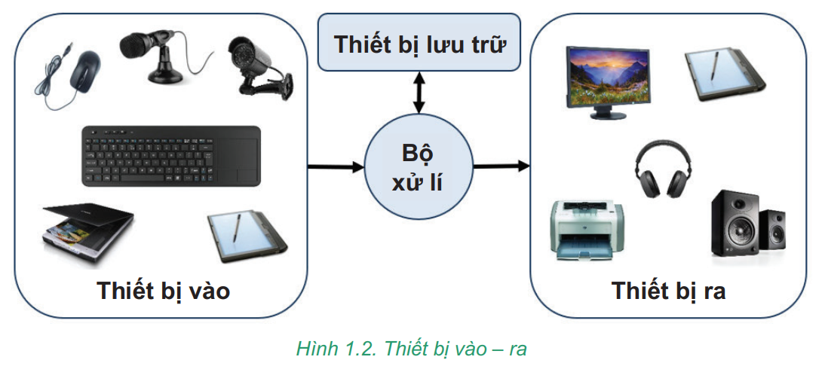
Thiết bị vào
được dùng để đưa thông tin vào máy tính
Thiết bị ra
được dùng để đưa dữ liệu từ máy tính ra bên ngoài

Slide 5
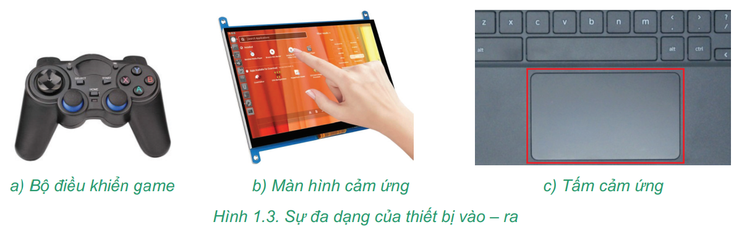
Hoạt động 2
Sự đa dạng của thiết bị vào – ra
1. Mỗi thiết bị vào – ra trong Hình 1.2. làm việc với dạng thông tin nào? Thiết bị nào có cả hai chức năng vào và ra?
2. Máy chiếu là thiết bị vào hay thiết bị ra? Máy chiếu làm việc với dạng thông tin nào?
3. Bộ điều khiển game là thiết bị vào hay thiết bị ra?
4. Màn hình cảm ứng là thiết bị vào, thiết bị ra hay có cả hai chức năng vào và ra?

Slide 6
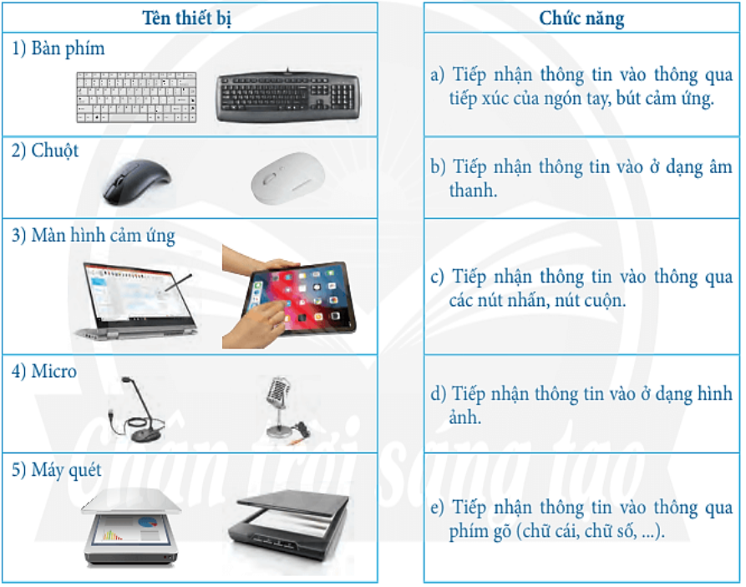

Slide 7
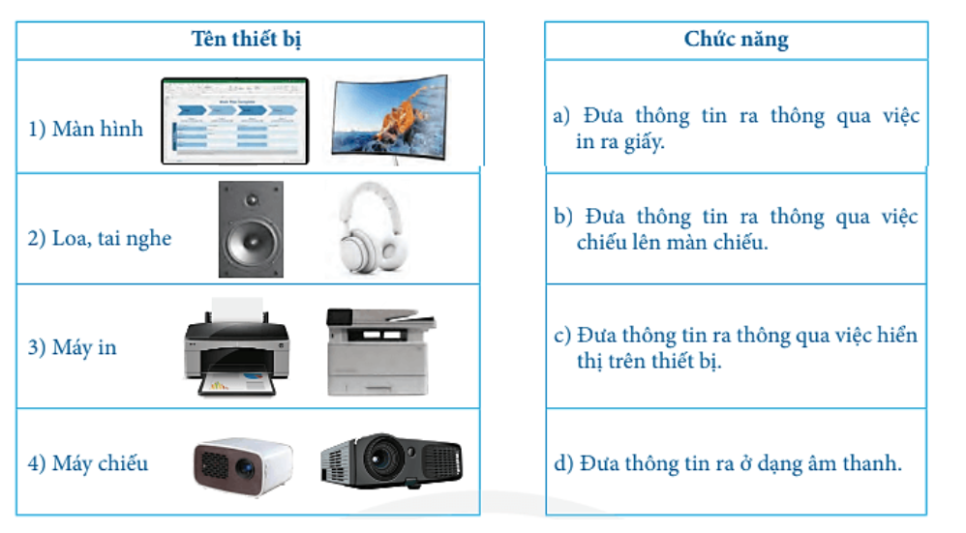

Slide 8
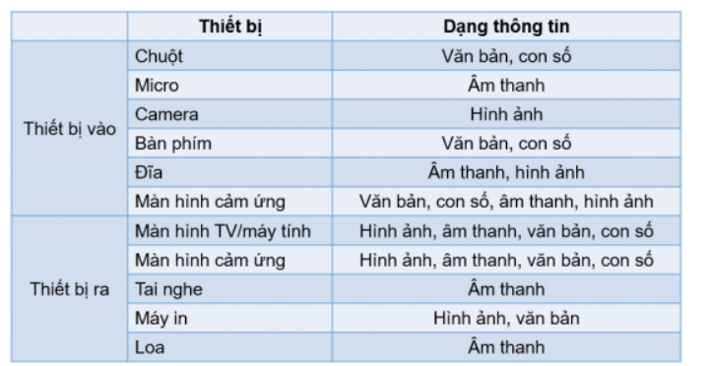

Slide 9
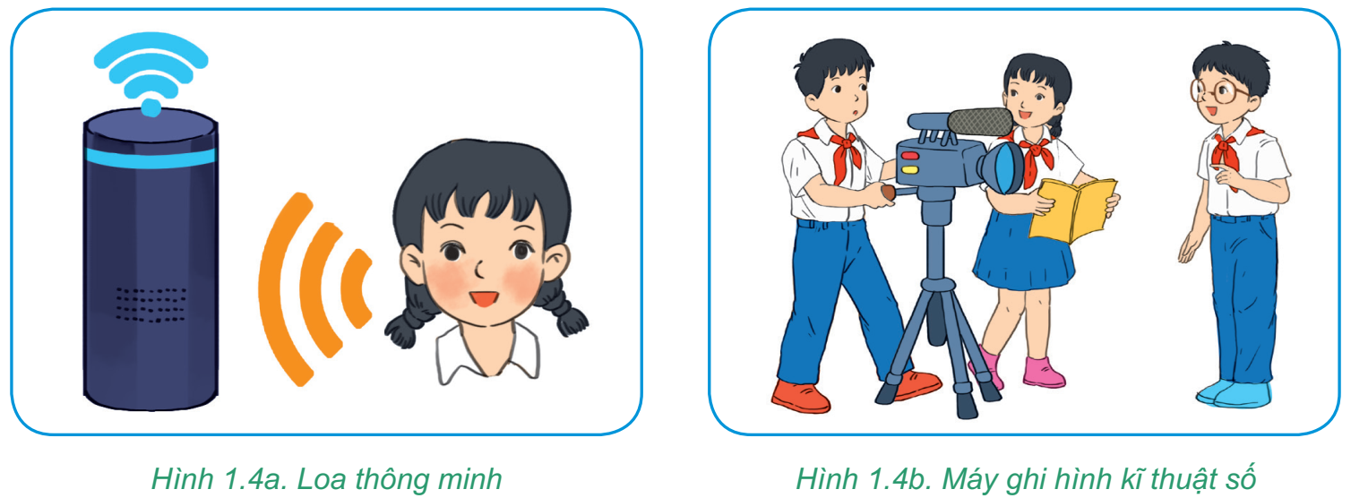

Thiết bị vào – ra được thiết kế rất đa dạng đáp ứng được những nhu cầu khác nhau của người sử dụng.
• Thiết bị vào được dùng để nhập dữ liệu và mệnh lệnh vào máy tính.
• Thiết bị ra gửi thông tin từ máy tính ra để con người nhận biết được.
• Các thiết bị vào – ra có nhiều loại, có những công dụng và hình dạng khác nhau.

Slide 10




1. Em hãy cho biết máy ảnh nhập dữ liệu dạng nào vào máy tính?
A. Con số. B. Văn bản.
C. Hình ảnh. D. Âm thanh.
2. Thiết bị nào chuyển dữ liệu âm thanh từ máy tính ra ngoài?
A. Máy ảnh. B. Micro.
C. Màn hình. D. Loa.

Slide 11
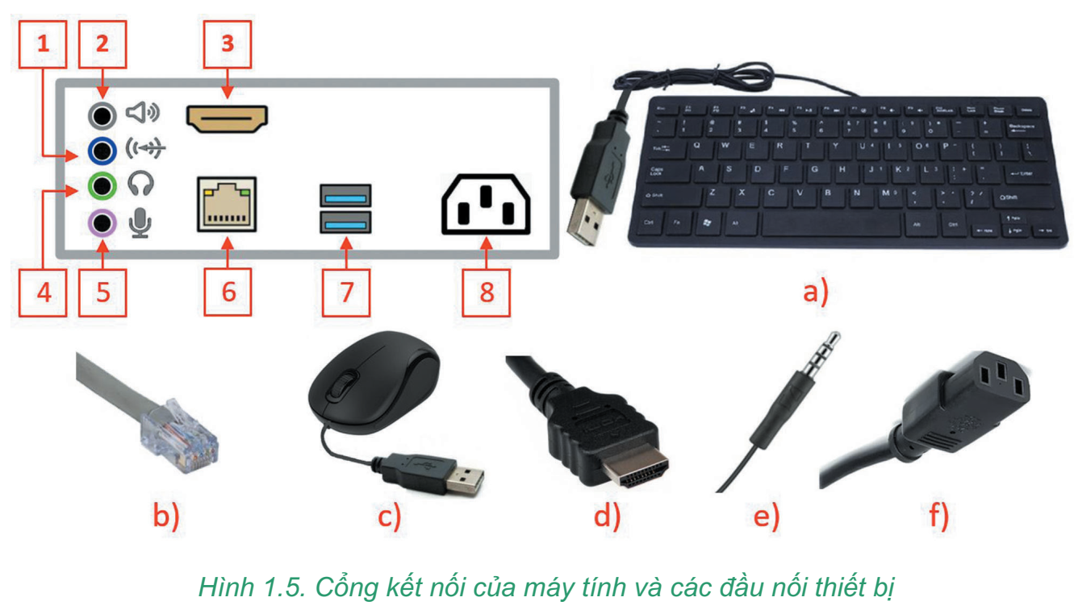
2. AN TOÀN THIẾT BỊ
Hoạt động 3
Kết nối thiết bị vào – ra
Một máy tính để bàn có các cổng kết nối như Hình 1.5.
1. Em hãy lắp các thiết bị sau vào đúng cổng của nó bằng cách ghép mỗi chữ cái với số tương ứng:
a) Bàn phím; b) Dây mạng;
c) Chuột; d) Màn hình;
e) Tai nghe.
2. Việc cấp nguồn điện cho máy tính cần được thực hiện trước hay sau các kết nối trên? Tại sao?
a) → 7 b) → 6 c) → 7 d) → 3 e) → 4 f ) → 8

Slide 12
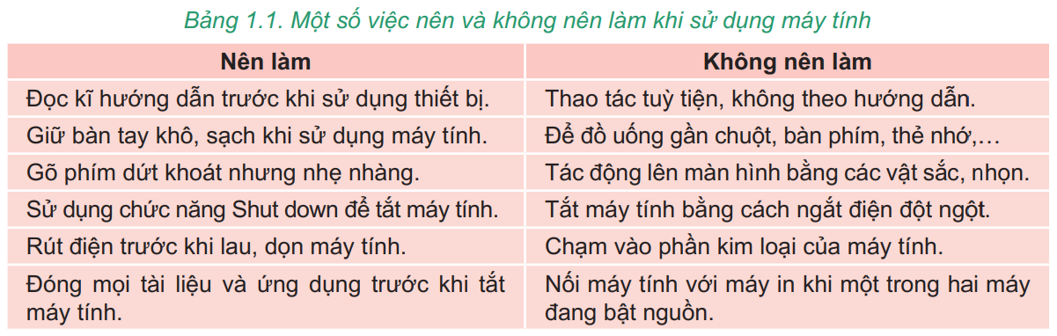
Máy tính là một hệ thống phức tạp, sử dụng điện, kết nối với nhiều thiết bị khác. Vì vậy, những thao tác không cẩn thận có thể gây ra sự cố, ảnh hưởng đến hoạt động bình thường của thiết bị và an toàn dữ liệu.
Khi sử dụng máy tính, em cần tuân theo những quy tắc an toàn để không gây ra lỗi. Một số lời khuyên cho những việc nên làm và không nên làm khi sử dụng máy tính được ghi trong Bảng 1.1.

Slide 13

• Đọc kĩ hướng dẫn của nhà sản xuất trước khi sử dụng thiết bị.
• Kết nối các thiết bị đúng cách.
• Giữ gìn nơi làm việc với máy tính gọn gàng, ngăn nắp, vệ sinh, khô ráo.
1. Thao tác nào sau đây tắt máy tính một cách an toàn?
A. Sử dụng nút lệnh Restart của Windows.
B. Sử dụng nút lệnh Shut down của Windows.
C. Nhấn giữ công tắc nguồn vài giây.
D. Rút dây nguồn khỏi ổ cắm.
2. Tại sao không nên vừa ăn vừa sử dụng máy tính?.

Slide 14


1. Một bộ tai nghe có gắn micro sử dụng cho máy tính là loại thiết bị gì?
A. Thiết bị vào.
B. Thiết bị ra.
C. Thiết bị vừa vào vừa ra.
D. Không phải thiết bị vào – ra.
2. Máy tính của em đang làm việc với một tệp trên thẻ nhớ. Em hãy sắp xếp lại thứ tự các thao tác sau để tắt máy tính an toàn, không làm mất dữ liệu.
a) Chọn nút lệnh Shut down để tắt máy tính.
b) Đóng tệp đang mở trên thẻ nhớ.
c) Chọn “Safe To Remove Hardware” để ngắt kết nối với thẻ nhớ.
d) Lưu lại nội dung của tệp.
d) → b) → c) → a)

Slide 15

1. Trên màn hình theo dõi, em thấy một người đứng trước camera an ninh. Người đó có biết em đang theo dõi không? Tại sao?
2. Máy in của em in ra những kí hiệu không mong muốn và em biết lỗi này là do virus gây ra. Em cần phải diệt virus ở máy in hay máy tính? Tại sao?
3. Em hãy đề xuất một số quy tắc để giúp các bạn sử dụng phòng máy tính an toàn và hiệu quả.

Slide 16


L
L
LOVE
TẠM BIỆT VÀ HẸN GẶP LẠI
G
PIRCE
L
S
T
H
L

